Slide 1
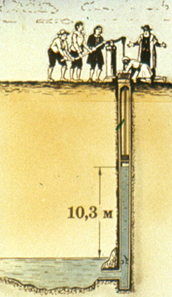
Впервые весомость воздуха привела людей в замешательство в 1638 году, когда не удалась затея герцога Тосканского украсить сады Флоренции фонтанами - вода не поднималась выше 10,3м

